Slide 1
分治与递归算法

Slide 2
其实很多问题的解决方案并不是很难，只是难在问题的规模

Slide 3
递归(Recursion)
在计算机程序设计中如何理解F(x)=ax+b
编程计算N！
编程计算斐波那契数列
1, 1, 2, 3, 5, 8 ...... n
王元茂 安徽中医药大学

Slide 4
分治法
分治法
分治法的作用
将原问题分成 n 个规模较小而结构与原问题相似的子问题
任何一个可以用计算机求解的问题所需要的时间都是与该问题的规模N有关的。问题的规模越小，越容易直接求解，那么所需的时间自然也就越少。例如排序问题，当N等于1、2、3时，我们甚至都不需要去考虑算法的T(n)。而当N较大时，T(n)则是一个重要的衡量算法优劣的标准。
分治法的设计思想：
将一个难以直接解决的大问题，分割成一些规模较小的相同问题，各个击破，最终汇总出大问题的解。
递归是分治法的执行者。

Slide 5
分治法
分治法的适用情况
分治法能够解决的问题一般具有以下特征：
（1） 该问题的规模缩小到一定程度就可以很容易地被解决
（2） 该问题可以分解为若干个规模较小的相同问题
（3） 利用该问题分解出的子问题最终可以合并为该问题的解
（4） 该问题所分解出的各个子问题是相互独立的，即子问题之间不包含公共部分。
如果原问题可分割成k个子问题，1<k≤n，且这些子问题都可解并可利用这些子问题的解求出原问题的解，那么这种分治法就是可行的。由分治法产生的子问题往往是原问题的较小模式，这就为使用递归技术提供了方便。在这种情况下，反复应用分治手段，可以使子问题与原问题类型一致而其规模却不断缩小，最终使子问题缩小到很容易直接求出其解,这自然导致递归过程的产生。分治与递归像一对孪生兄弟，经常同时应用在算法设计之中，并由此产生许多高效算法。

Slide 6
分治思想
分治法的基本步骤
将原问题分解成n个相同的小问题
1
2
3
...
k
...
n-1
n
将小问题的解合并成原问题的解

Slide 7
分治思想与递归方法
算法设计模式（模板）
请大家仔细阅读，尽量理解每个语句的意思，分治算法是经典算法，难度并不大。领悟该算法会对你们之后学习算法有很大的帮助。
Divide-and-conquer(P)
1. if |P|≤N₀ 阈值
2. then return(c(P)) △ 可以解决
3. 将P分解为较小的子问题 P₁ ,P₂ ,...,P_{k}
4. for i←1 to k
5. do Y_{i} ← Divide-and-conquer(P_{i}) △ 递归解决Pi
6. T ← MERGE(Y₁,Y₂,...,Y_{k}) △ 合并子问题
7. return(T)
JAVA:Int getMin(int [] a, int i) C:int getMin(int a[] , int i)
通常K=2

Slide 8

递归的定义
在定义一个过程或函数时出现调用本过程或本函数的成分,称之为递归。

Slide 9
分治思想与递归方法
DEMO1 ： n的阶乘问题
Step 0: 构建函数 int f (int n)（函数类型以及该函数的相关参数）
Step 1: 设置边界条件
if n = 1 return 1
Step 2: 将原问题分解为N个相同的子问题.
return n*f(n-1)
Q: 合并步骤在哪里体现？又是如何将子问题的解合并的？
栈块存放运算式及内存地址

Slide 10
分治思想与递归方法
费波纳茨数列 (Fibonacci Number)
f(n) = f(n-1) + f(n-2), f(1) = f(2) = 1, n>2
Step 0: 构建函数 int fib (int n)（函数类型以及该函数的相关参数）
Step 1: 设置边界条件
if n = 1||2 return 1
Step 2: 将原问题分解为N个相同的子问题.
return fib(n-1) + fib(n-2)
Step 3: 当到达边界条件之后由递归工作栈回溯产生最终解
Q: 这种算法的时间复杂度T(n)是多少？造成这种复杂度的根本原因是什么？

Slide 11
以下是求n!(n为正整数)的递归函数。
int fun(int n)
{ if (n==1) //语句1
return 1; //语句2
else //语句3
return fun(n-1)*n; //语句4
}
在该函数fun(n)求解过程中,直接调用fun(n-1)(语句4)自身,所以它是一个直接递归函数。

Slide 12
6.1.3 递归模型
递归模型是递归算法的抽象,它反映一个递归问题的递归结构,例如,前面的递归算法对应的递归模型如下：
fun(1)=1 (1)
fun(n)=n*fun(n-1) n>1 (2)
其中,第一个式子给出了递归的终止条件,第二个式子给出了fun(n)的值与fun(n-1)的值之间的关系,我们把第一个式子称为递归出口,把第二个式子称为递归体。

Slide 13
实际上,递归思路是把一个不能或不好直接求解的“大问题”转化成一个或几个“小问题”来解决,再把这些“小问题”进一步分解成更小的“小问题”来解决,如此分解,直至每个“小问题”都可以直接解决(此时分解到递归出口)。但递归分解不是随意的分解,递归分解要保证“大问题”与“小问题”相似,即求解过程与环境都相似。

Slide 14
为了讨论方便,简化递归模型为：
f(s₁)=m₁
f(s_{n})=g(f(s_{n-1}),c) g为可以直接求得结果的函数如
f(3)=g(f(2),3) g(a,b) = a*b;
求f(s_{n})的分解过程如下：
f(s_{n})
↓
f(s_{n-1})
↓
…
↓
f(s₂)
↓
f(s₁)

Slide 15
一旦遇到递归出口,分解过程结束,开始求值过程,所以分解过程是“量变”过程,即原来的“大问题”在慢慢变小,但尚未解决,遇到递归出口后,便发生了“质变”,即原递归问题便转化成直接问题。上面的求值过程如下：
f(s₁)=m₁
↓
f(s₂)=g(f(s₁),c₁)
↓
f(s₃)=g(f(s₂),c₂)
↓
…
↓
f(s_{n})=g(f(s_{n-1}),c_{n-1})
这样f(s_{n})便计算出来了,因此,递归的执行过程由分解和求值两部分构成。

Slide 16
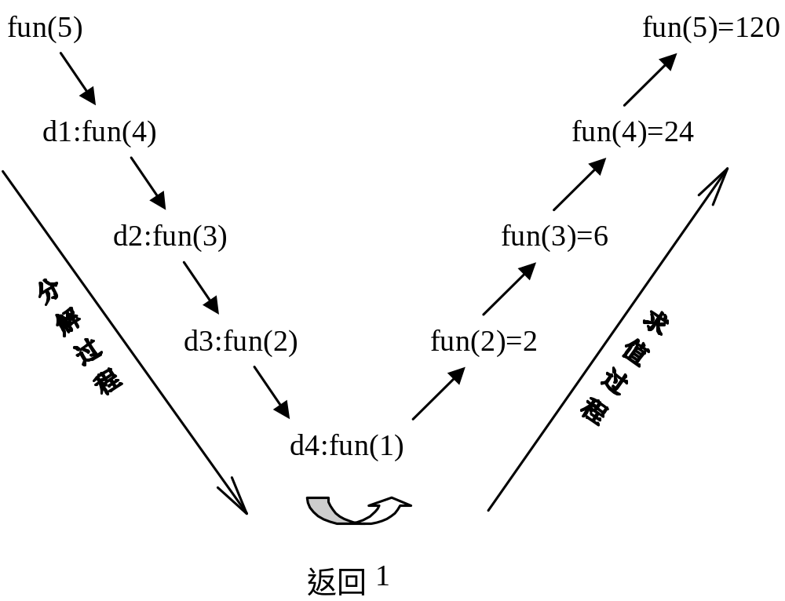
求解fun(5)的过程如下：

Slide 17
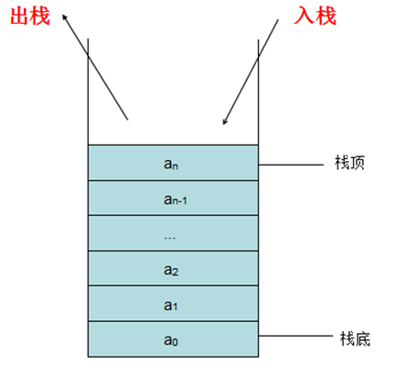
递归的本质是什么？
递归调用工作栈原理

Slide 18
递归算法的设计
递归的求解的过程均有这样的特征：先将整个问题划分为若干个子问题,通过分别求解子问题,最后获得整个问题的解。而这些子问题具有与原问题相同的求解方法,于是可以再将它们划分成若干个子问题,分别求解,如此反复进行,直到不能再划分成子问题,或已经可以求解为止。这种自上而下将问题分解、求解,再自上而下引用、合并,求出最后解答的过程称为递归求解过程。这是一种分而治之的算法设计方法。
递归算法设计先要给出递归模型,再转换成对应的程序语言函数。

Slide 19
递归设计的步骤如下：
(1)对原问题f(s)进行分析,假设出合理的“较小问题”f(s')；
(2)假设f(s')是可解的,在此基础上确定f(s)的解,即给出f(s)与f(s')之间的关系；
(3)确定一个特定情况(如f(1)或f(0))的解,由此作为递归出口(与数学归纳法中求证n=1时等式成立相似)。

Slide 20
采用递归算法求实数数组A[0..n-1]中的最小值
假设f(A,i)函数求数组元素A[0]～A[i]中的最小值。
当i=0时,有f(A,i)=A[0]；
假设f(A,i-1)已求出,则f(A,i)=MIN(f(A,i-1),A[i]),其中MIN()为求两个值较小值函数。因此得到如下递归模型：
A[0] 当i=0时
f(A,i)=
MIN(f(A,i-1),A[i]) 其他情况

Slide 21
Hanoi:设有3个分别命名为X,Y和Z的塔座,在塔座X上有n个直径各不相同,从小到大依次编号为1,2,…,n的盘片,现要求将X塔座上的n个盘片移到塔座Z上并仍按同样顺序叠放,盘片移动时必须遵守以下规则：每次只能移动一个盘片；盘片可以插在X,Y和Z中任一塔座；任何时候都不能将一个较大的盘片放在较小的盘片上。设计递归求解算法,并将其转换为非递归算法。
设Hanoi(n,x,y,z)表示将n个盘片从x通过y移动到z上,递归分解的过程是：

